Slide 1
Методы селекции растений
11 класс

Slide 2
Ответьте на вопросы:
Что такое селекция?
Перечислите задачи селекции.
Что такое порода, сорт, штамм.

Slide 3
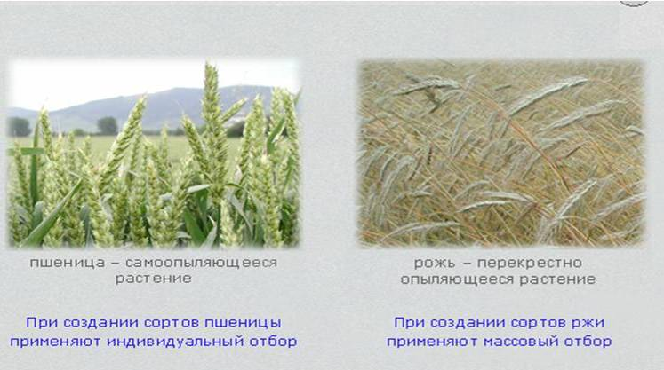
Методы селекции растений:
1)ОТБОР.
ПОЛУЧАЮТ ЧИСТЫЕ ЛИНИИ.

Slide 4
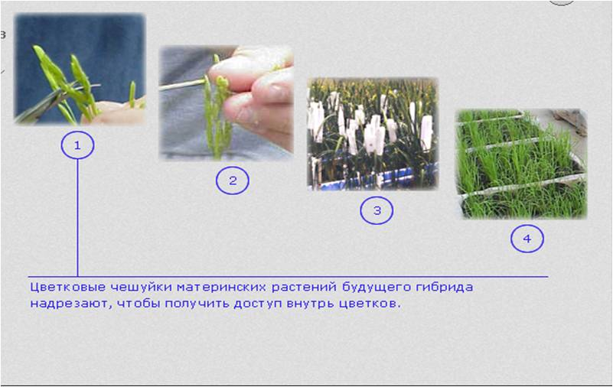
2)Гибридизация:

Slide 5
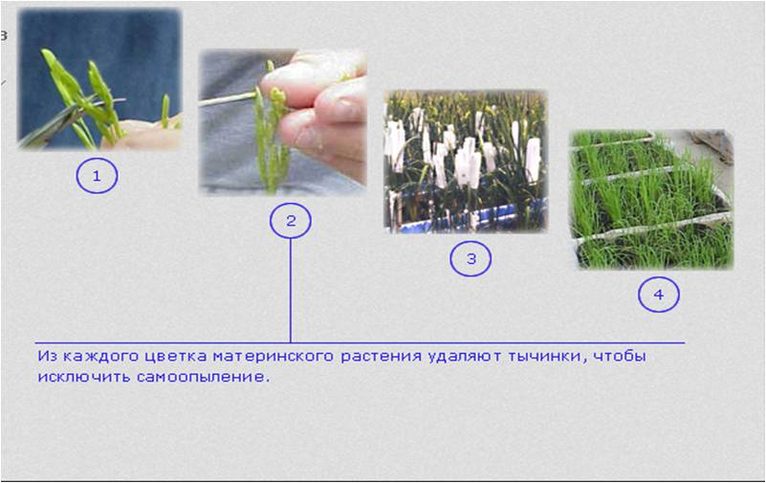

Slide 6
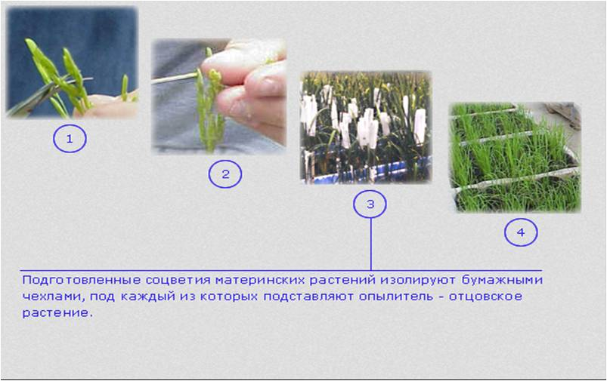

Slide 7
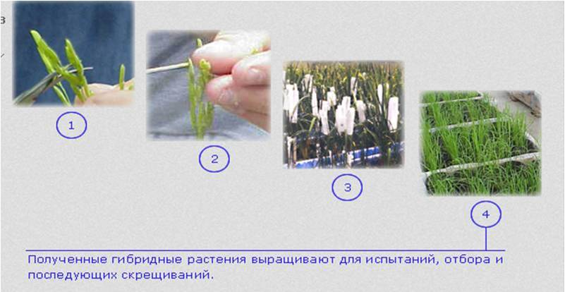

Slide 8
Гибридизация
Близкородственная (инбридинг) – принудительное самоопыление перекрестноопыляемых растений (для достижения однородности генотипа)
Неродственная (аутобридинг) – скрещивание разных сортов для получения оптимальных комбинаций признаков
Отдаленная – между разными видами или родами

Slide 9
ИНБРИДИНГ – для повышения урожайности (неблагоприятные гены переходят в гомозиготное состояние)

Slide 10
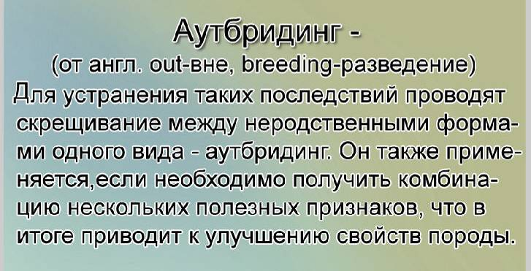
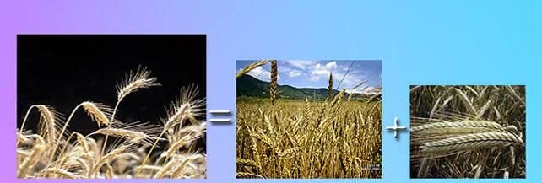
ПРИВОДИТ К ГЕТЕРОЗИСУ

Slide 11
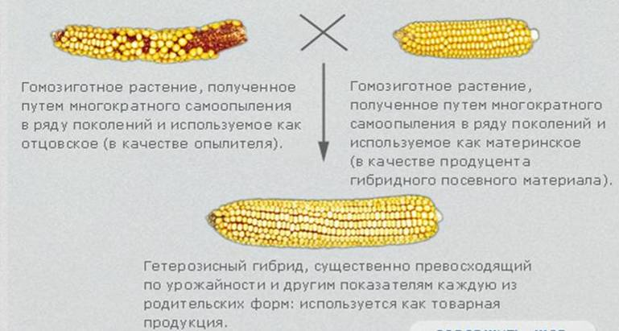
Гетерозис (гибридная сила) – мощное развитие гибридов первого поколения

Slide 12
СОРТ ПШЕНИЦЫ 1
(прочный стебель, устойчива к полеганию, легко поражается ржавчиной)
СОРТ ПШЕНИЦЫ 2
(тонкая и слабая соломина, устойчива к ржавчине)
СОРТ ПШЕНИЦЫ 3 - гибрид
(устойчив к полеганию и ржавчине)

Slide 13
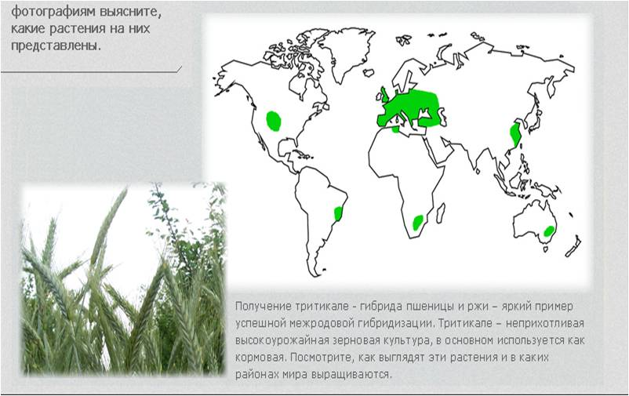
ОТДАЛЕННАЯ ГИБРИДИЗАЦИЯ
РОЖЬ Х ПШЕНИЦА = ТРИТИКАЛЕ

Slide 14
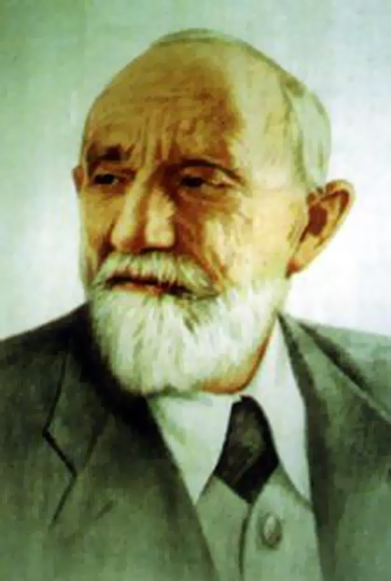
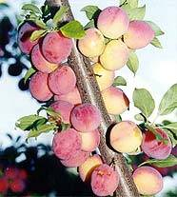
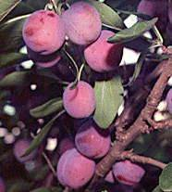
ТЕРН ДИКИЙ
алыча
Иван Владимирович Мичурин
(1855 – 1935 г.г.) – скрещивал географически отдаленные формы
Домашняя слива

Slide 15
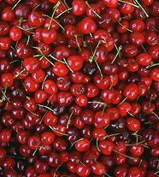
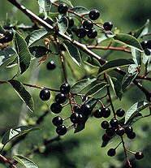
вишня
черемуха
Церападус – сладко-кислые с горечью

Slide 16
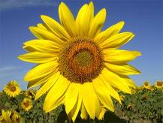
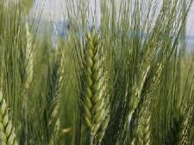
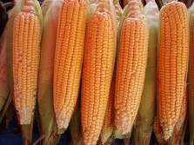
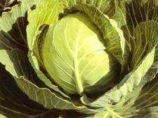
Ученые – селекционеры:
Пустовойт В.С. –
Цицин Н.В., Лукьяненко П.П. –
Хаджиев С.Н. –
Иванова И.Г. -

Slide 17
Г.Д.Карпеченко в 1924 г. – на основе полиплоидии преодолел бесплодие и создал капустно-редечный гибрид - рафанобрассик
Прочитайте текст в учебнике на стр. 328-329

Slide 18
Используя текст учебника на стр. 329-330 ответьте на вопрос – каково значение искусственного мутагенеза?

